Slide 1


早
读
week 18

Slide 2

6.30
1
朗读“健康生活”小作文语料2遍
2
朗读“环境保护”小作文语料2遍
3
准备本周维克多P521-P530听写

Slide 3
健康生活

Slide 8
环境保护

Slide 13


准备本周维克多听写P521-P530

Slide 14


7.1早读安排
1
朗读读后续写“情绪描写”好句 2遍
2
朗读读后续写“动作描写”好句 2遍
3
准备本周维克多听写P521-P530

Slide 16
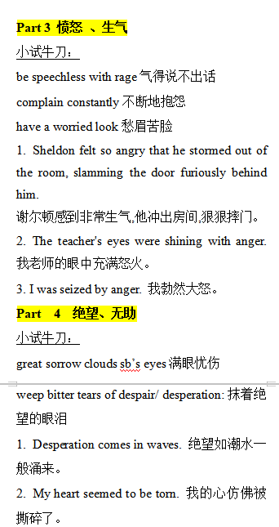
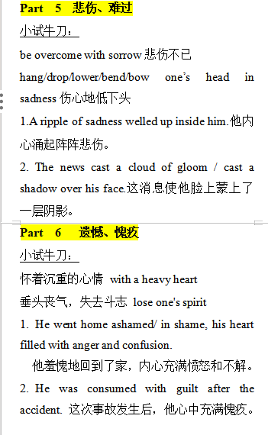

Slide 17
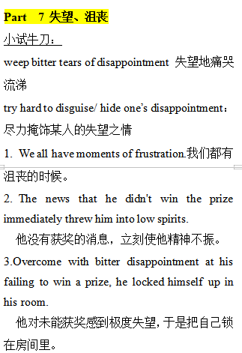
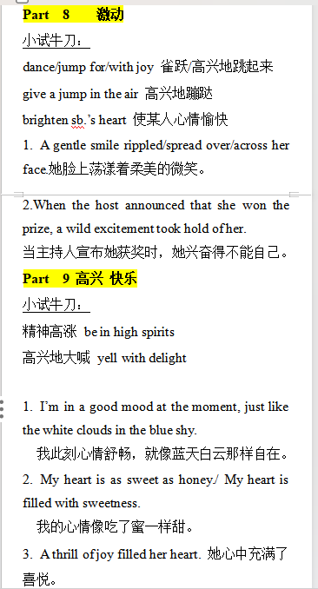

Slide 18




Slide 20
准备本周维克多听写P521-P530

